Slide 1
ΓΡΙΠΗ
Η γρίπη είναι μια μεταδοτική ασθένεια στα πτηνά και τα θηλαστικά και προκαλείται από ιούς RNA της οικογένειας των Ορθοβλεννοϊών. Στους ανθρώπους τα κοινά συμπτώματα της γρίπης είναι πυρετός, πόνος στον λαιμό, μυικοί πόνοι, έντονος πονοκέφαλος, βήχας, αδυναμία και γενική αδιαθεσία. Σε σοβαρές περιπτώσεις η γρίπη προκαλεί πνευμονία, που μπορεί να είναι θανατηφόρα, ειδικά σε μικρά παιδιά και ηλικιωμένους.

Slide 2
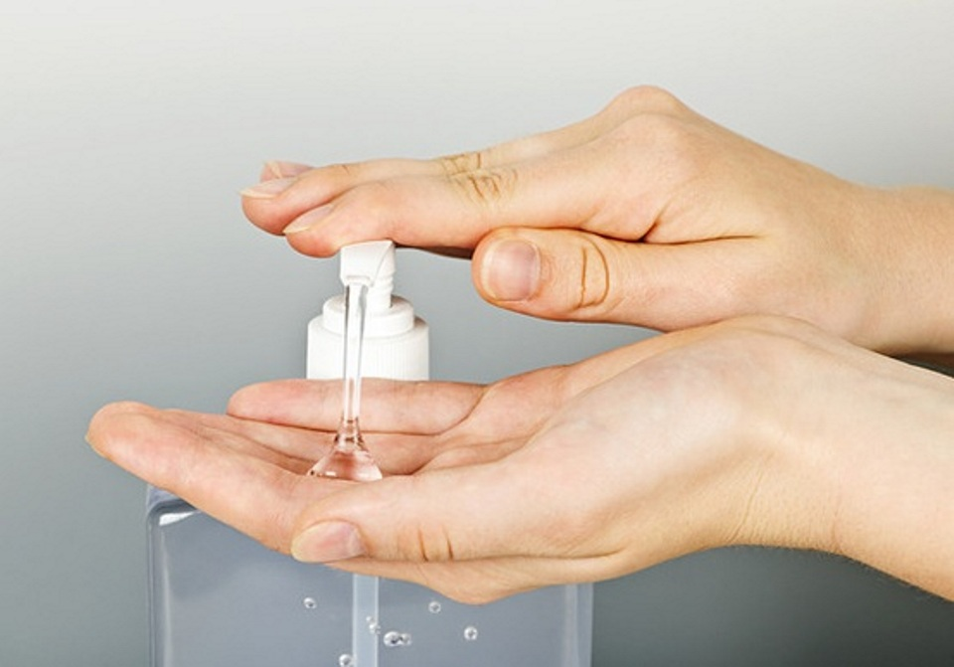
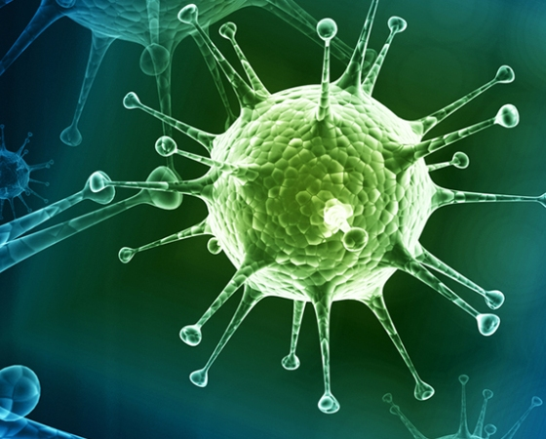
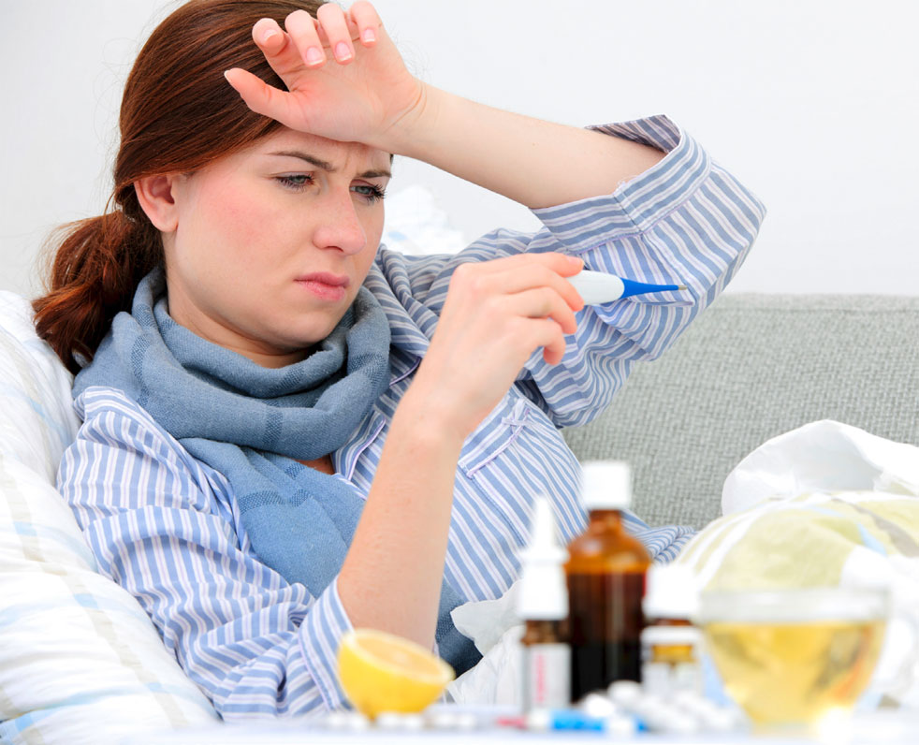

Slide 3
Η γρίπη εξαπλώνεται στον κόσμο με εποχιακές πανδημίες, σκοτώνοντας εκατομμύρια ανθρώπους σε πανδημικά χρόνια και χιλιάδες ανθρώπους σε μη πανδημικά χρόνια. Τρεις πανδημίες γρίπης συνέβησαν τον 20ό αιώνα σκοτώνοντας εκατομμύρια ανθρώπους, με την κάθε μια των πανδημιών να εμφανίζει την γρίπη κάθε φορά ως νέο μικροβιολογικό στέλεχος. Αυτά τα νέα στελέχη εμφανίζονται ως αποτέλεσμα μετάδοσης του ιού από άλλα θηλαστικά σε ανθρώπους.

Slide 4
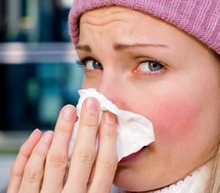
Μερικές φορές την μπερδεύουμε με το κοινό κρυολόγημα, αλλά η γρίπη είναι πολύ πιο σοβαρή ασθένεια και προκαλείται από διαφορετικό τύπο ιών. Παρόλο που η ναυτία και ο εμετός είναι κοινή στα παιδιά αυτά τα χαρακτηριστικά οφείλονται σε μη σχετική γαστρεντερίτιδα που μερικές φορές αποκαλείται στομαχική γρίπη.

Slide 5
Τύποι
Ιός γρίπης A,B,C
Μπορεί να είναι δύσκολο να ξεχωρίσει κάποιος την γρίπη από το κοινό κρυολόγημα στα αρχικά στάδια, αλλά τα συμπτώματα της γρίπης είναι ποιο σοβαρά από αυτά του κρυολογήματος.

Slide 6
Όπως ακριβώς με
τους εποχικούς ιούς, ο ιός της γρίπης Η1Ν1 εισέρχεται στον οργανισμό μέσω του βλεννογόνου της μύτης, των οφθαλμών και του στόματος. Κάθε φορά που αγγίζετε μια από αυτές τις περιοχές, είναι δυνατόν να μολυνθείτε με κάποιο ιό, γεγονός το οποίο καθιστά επιτακτική την
ανάγκη να απολυμαίνετε τα χέρια σας με συχνό πλύσιμο.

Slide 7
ΣΥΜΠΤΩΜΑΤΑ
Στα παιδιά επικίνδυνα συμπτώματα είναι:
Δυσκολία στην αναπνοή ή γρήγορη αναπνοή
Μελάνιασμα στο δέρμα
Ελαττωμένη πρόσληψη υγρών
Υπνηλία και δυσκολία στη συνεργασία (μη φυσιολογικές αντιδράσεις;)
Υπερβολική ευερεθιστότητα ή εξάντληση
Συμπτώματα που ενώ βελτιώνονταν ξαφνικά χειροτέρευσαν
Πυρετός με εξάνθημα

Slide 8
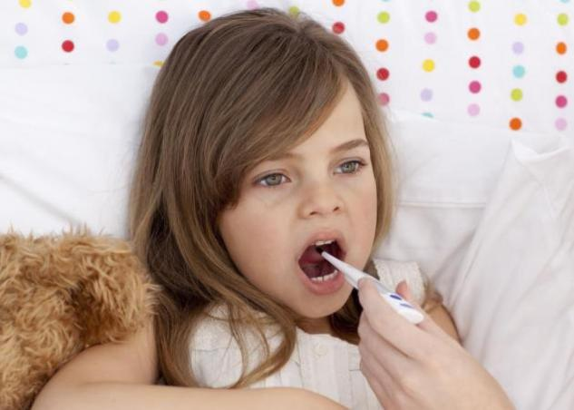

Slide 10
Τυπικά η γρίπη μεταδίδεται μέσω του αέρα και του φτερνίσματος, καθώς και από τις ακαθαρσίες των πτηνών. Η γρίπη μπορεί να μεταδοθεί από σάλιο, φτέρνισμα, περιττώματα και αίμα. Οι μολύνσεις επίσης συμβαίνουν με επαφή με αυτά τα σωματικά υγρά ή από επαφή με μολυσμένες επιφάνειες. Οι ιοί της γρίπης μπορούν να παραμείνουν λοιμώδεις για περίπου μια εβδομάδα σε ανθρώπινη θερμοκρασία, πάνω από 20 μέρες σε 0°C και για πολύ μεγαλύτερες περιόδους σε χαμηλότερες θερμοκρασίες.

Slide 11
Θεραπεία
Οι άνθρωποι με γρίπη πρέπει να ξεκουράζονται, να πίνουν πολλά υγρά, να αποφεύγουν την χρήση του αλκοόλ και το κάπνισμα και αν χρειαστεί να παίρνουν φάρμακα, όπως παρακεταμόλη για να ανακουφίσουν τον πυρετό και τους μυϊκούς πόνους που σχετίζονται με την γρίπη. Παιδιά και έφηβοι με συμπτώματα γρίπης, θα πρέπει να αποφεύγουν την χρήση ασπιρίνης κατά την διάρκεια της μόλυνσης.

Slide 12
Ευχαριστούμε: ΤΕΡΝΙΩΤΗ ΧΡΙΣΤΙΝΑ

